Slide 1
UNIVERSIDAD DE LAS FUERZAS ARMADAS - “ESPE”
DEPARTAMENTO DE ELÉCTRICA, ELECTRÓNICA Y TELECOMUNICACIONES
CARRERA DE INGENIERÍA EN ELECTRÓNICA, AUTOMATIZACIÓN Y CONTROL
INGENIERÍA DE CONCEPTO, BÁSICA Y DE DETALLE PARA LA IMPLEMENTACIÓN DE UNA CÉLULA ROBOTIZADA DESTINADA AL MANEJO Y TRANSPORTE DE TANQUES CERÁMICOS DE INODOROS
AUTOR: JEISON ESTIVEN PIÑA GUAMÁN
DIRECTOR: ING. OSWALDO ALEXANDER IBARRA JÁCOME

Slide 2
Agenda
Introducción
Simulación
Ingeniería básica, conceptual y de detalle
Objetivos
Conclusiones y Trabajos Futuros
Fundamentación teórica
2

Slide 3
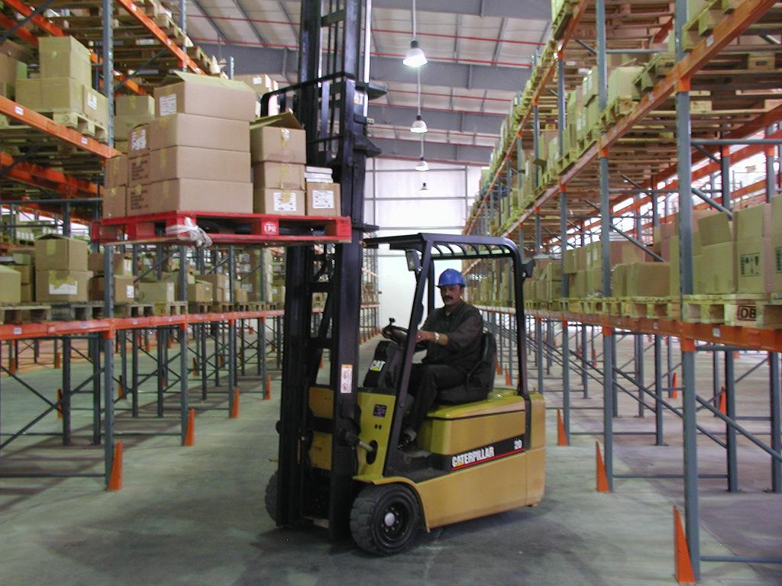
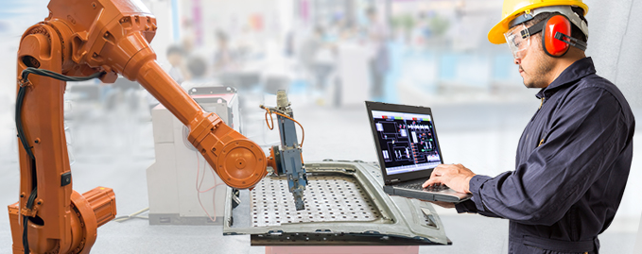
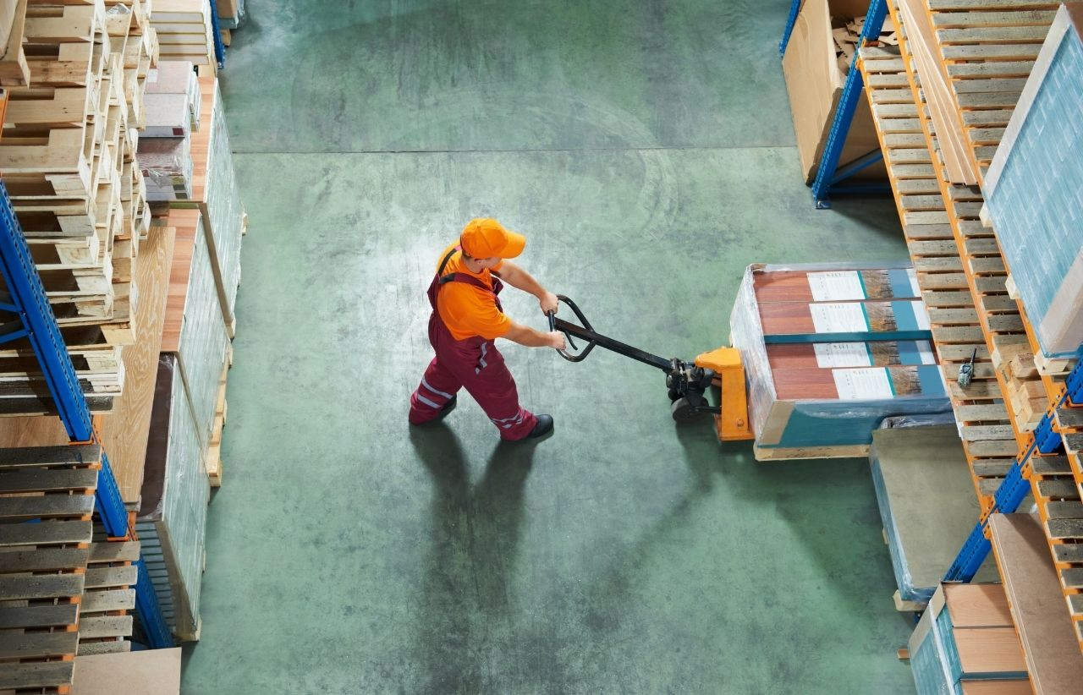
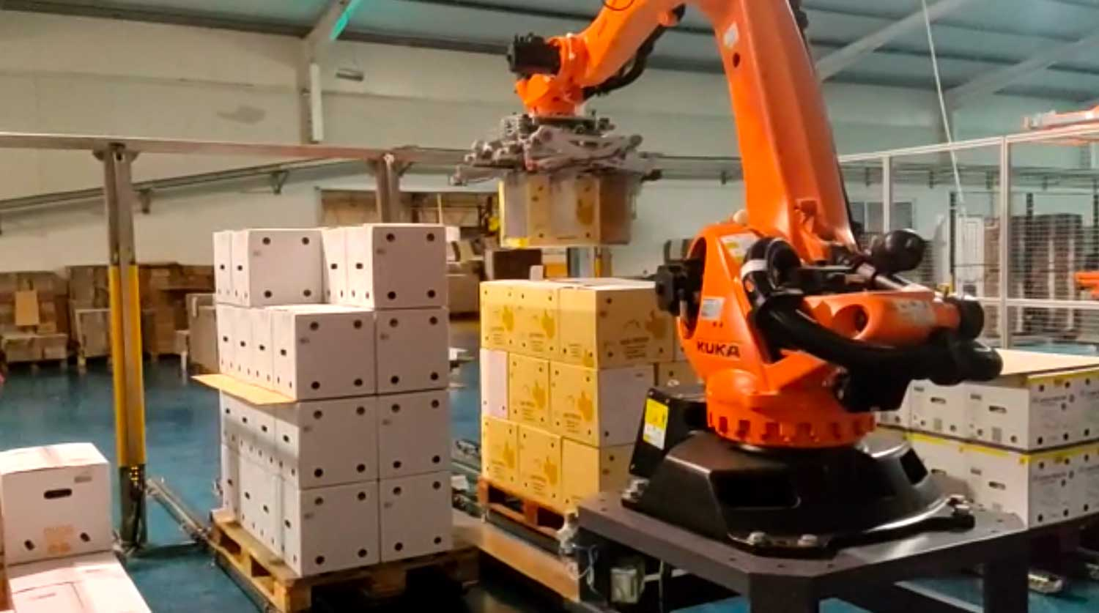
Introducción
Antecedentes
3

Slide 4
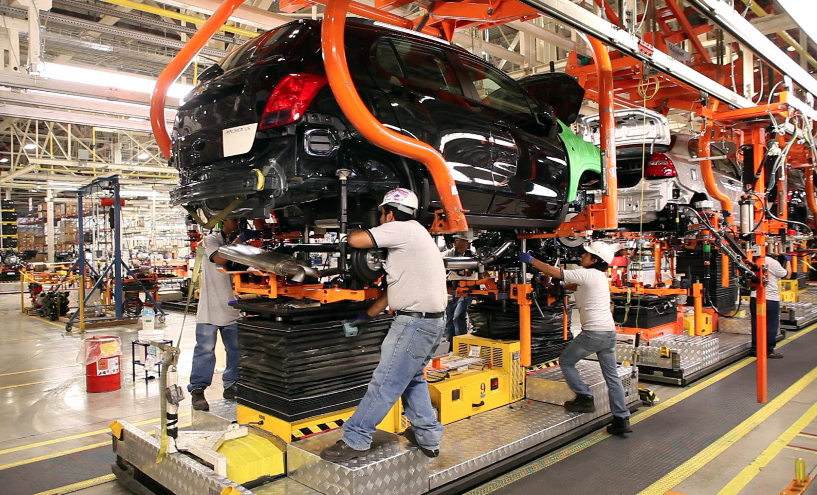
Introducción
Justificación
Necesidades
Disminuir tiempos de ejecución de tareas
Mejorar la calidad de los procesos
Aumentar la productividad
Reducción de costes
Industrias Actuales
Automatización y Robótica Industrial
4

Slide 5
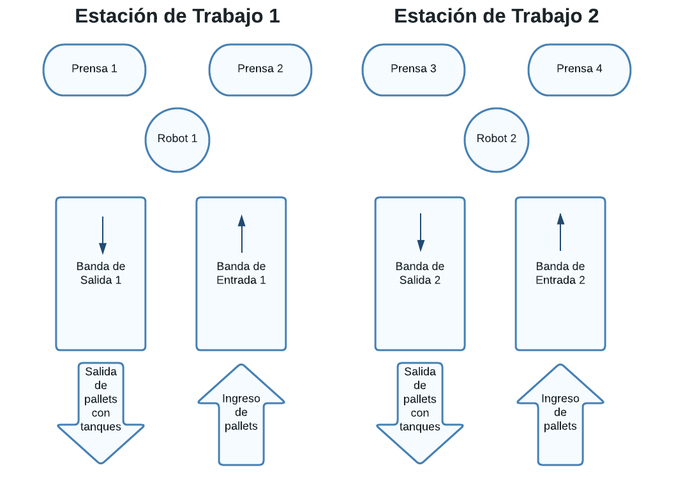
Introducción
Alcance
Diagramas eléctricos
Diseño del tablero de fuerza y control
Programación del controlador lógico
Simulación de la celda robotizada
Diseño de interfaz HMI
5

Slide 6
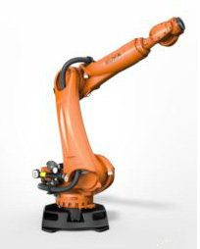
Objetivos
Objetivo General
Desarrollar la ingeniería de concepto, básica y de detalle para la implementación de una célula robotizada destinada al manejo y transporte de tanques cerámicos de inodoros.
Objetivos Específicos
Investigar acerca de la automatización y robotiza industrial para procesos de paletizado.
Desarrollar la ingeniera conceptual para analizar y definir la solución más adecuada al problema planteado.
Desarrollar la ingeniería básica y de detalle mediante el diseño de planos eléctricos, diagramas, programación y estudios apropiados que permitan implementar una célula robotizada para un proceso de paletizado.
Realizar la simulación de la célula robotizada mediante el software Kuka Sim Pro para visualizar su funcionamiento.
6

Slide 7
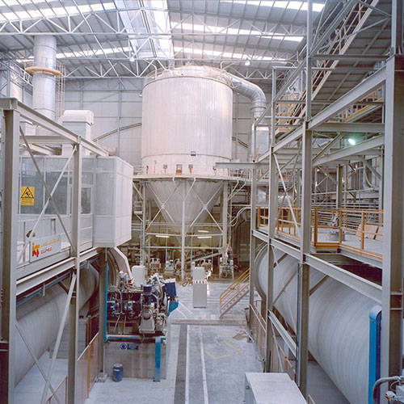
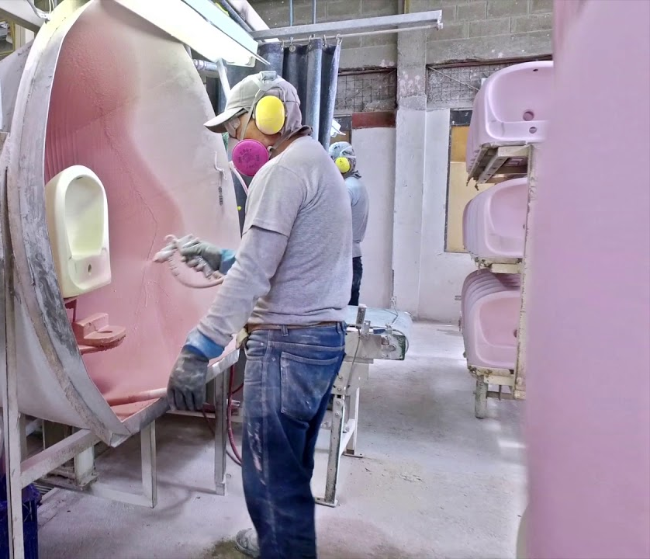
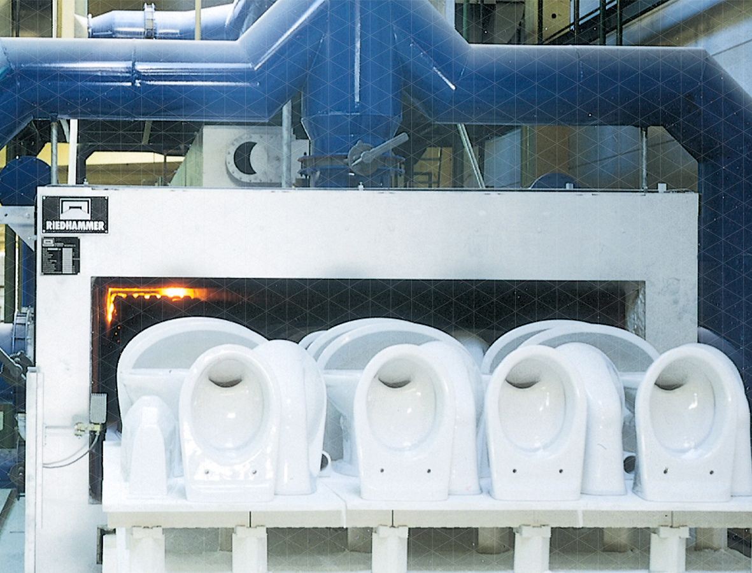
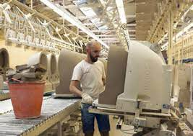
Fundamentación teórica
Descripción del proceso de elaboración
Preparación materia prima
Esmaltado
Secado
Moldeado de piezas
7

Slide 8
Ingeniería conceptual
Requerimientos del proceso
Se requiere una capacidad de carga elevada (80 Kg aproximadamente).
El proceso de paletizado es de corto alcance.
El espacio disponible para el proceso debe ser optimizado.
El tiempo de implementación es otro requerimiento fundamental, para evitar una extensa paralización en la producción.
El proceso debe tener la capacidad de paletizar dos prensas de forma simultánea, ya que están sincronizadas en pares.
La disposición de los equipos debe ayudar a mejorar la producción, entonces el proceso debe tener la capacidad de paletizar dos prensas de forma simultánea.
8

Slide 9
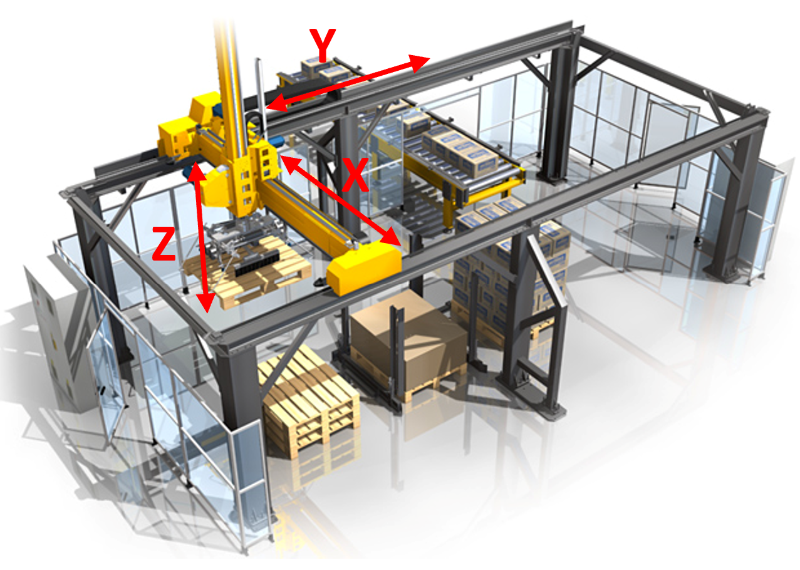
Ingeniería conceptual
Propuesta de automatización
Se posicionan mediante los 3 ejes cartesianos X, Y y Z
Posee una velocidad alta de paletizado mucho mayor que los robots
Su capacidad de carga es alta
Su construcción es modular lo que facilita su instalación
El costo de adquisición es bajo
Requiere un gran espacio de instalación
Paletizado con robot cartesiano
9

Slide 10
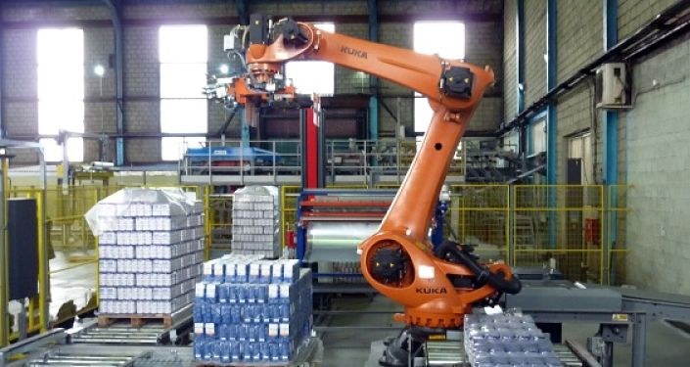
Ingeniería conceptual
Propuesta de automatización
Poseen ejes que determinan la libertad de movimiento
Generalmente tienen 4 o 6 ejes que permiten girar o inclinar el efector final
Posee una estructura flexible que permite alcanzar cualquier posición y orientación
Ocupan menos espacio que los robots cartesianos
La capacidad de carga es similar al del robot cartesiano
La velocidad de paletización es variable
Paletizado con manipulador robótico industrial
10

Slide 11
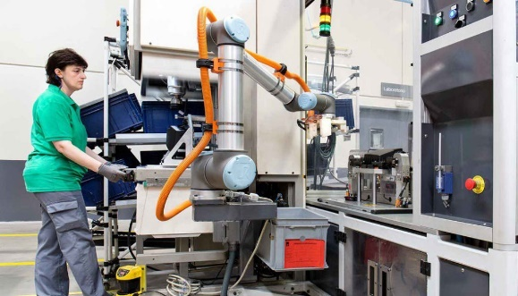
Ingeniería conceptual
Propuesta de automatización
Se caracterizan por ser capaces de interactuar con su entorno
Están equipados con mecanismos de seguridad basado en el control de fuerza y sistemas anticolisión
Su principal ventaja frente a los otros robots, es su bajo costo de implantación y puesta en marcha
Requirieren un espacio reducido para funcionar
La principal desventaja es su baja carga útil
Menor velocidad de funcionamiento frente a otros robots
Paletizado con robot colaborativo
11

Slide 12
Ingeniería conceptual
Cuadro Comparativo
Modelo de robot | Requerimientos
 | Corto alcance en el área de trabajo | Gran capacidad de carga | Corto tiempo de implementación | Buena optimización de espacio
Cartesiano | ✓ | ✓ | - | -
Manipulador industrial | ✓ | ✓ | ✓ | ✓
Colaborativo | ✓ | - | ✓ | ✓
12

Slide 13
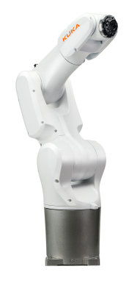
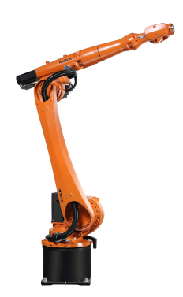
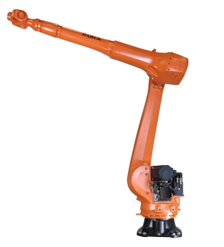
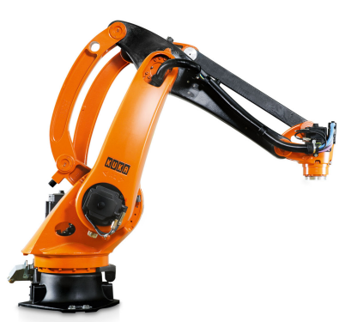
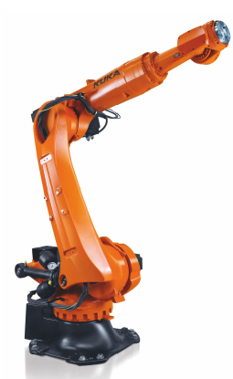
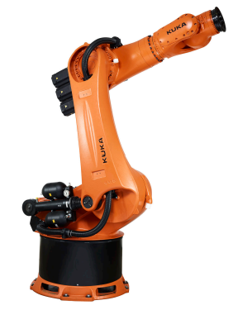
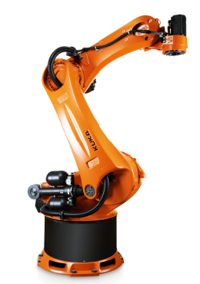
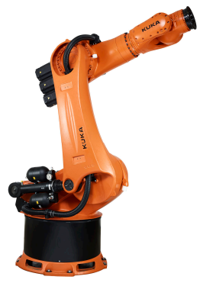
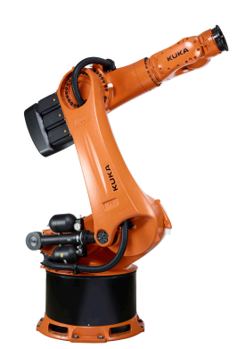
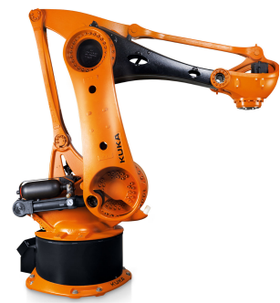
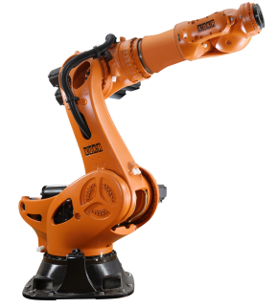
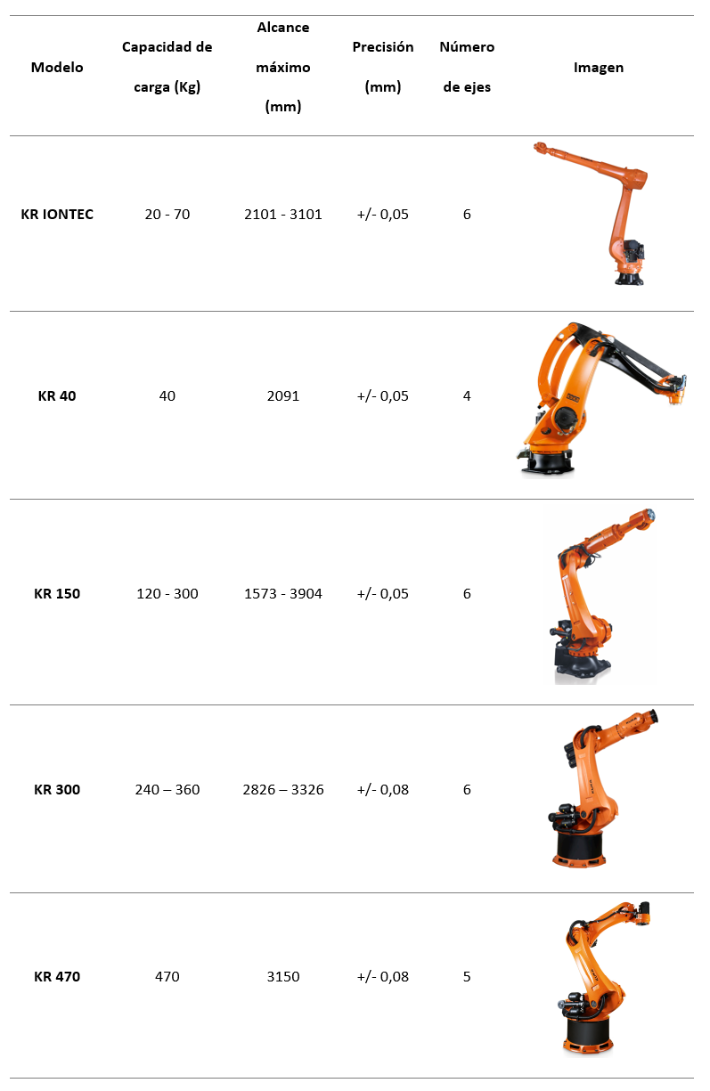
Ingeniería conceptual
Manipulador robótico industrial
KUKA KR 150
Modelo | KR 150
Alcance máximo | 2700 mm
Carga útil nominal | 120 Kg
Carga máxima total | 300 Kg
Cantidad de ejes | 6
Posición de montaje | Techo, piso
Repetibilidad de posición | ± 0,05 mm
Unida de control | KR C2
Temperatura en servicio | +10 °C hasta +55 °C
Tipo de protección | IP 65
Conexión | 7,3 kVA
13

Slide 14
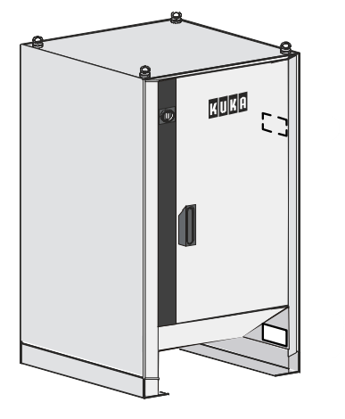
Ingeniería conceptual
Controlador KUKA KR C2
Características | Especificaciones
Tensión | AC 3x400 V hasta AC 3x440 V
Frecuencia de la red | 49-61 Hz
Corriente nominal | 13 A
Tipo de protección | IP 54
Dimensiones (alto x ancho x prof.) | 1250 X 810 x 590 mm
Temperatura ambiente | 5°C a 45°C
Peso | 185 Kg
KUKA KR C2
14

Slide 15
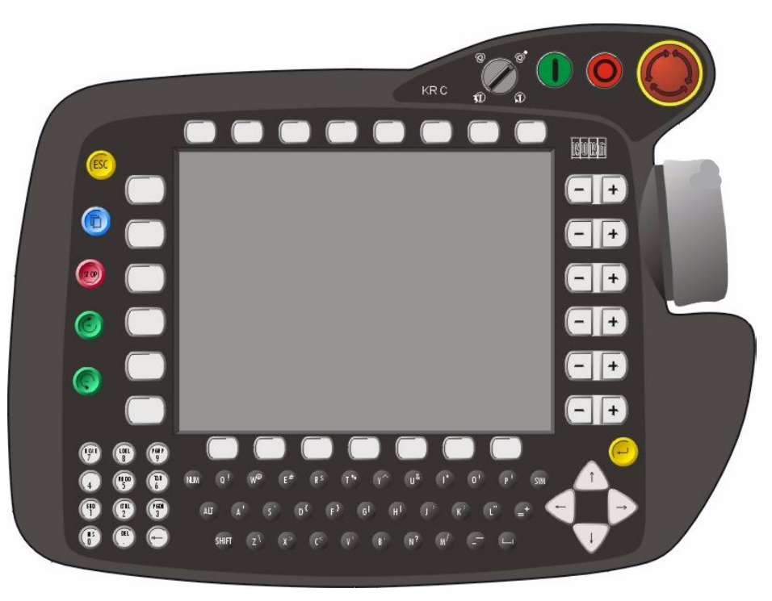
Ingeniería conceptual
Unidad manual de programación
Características | Especificaciones
Tensión de alimentación | 26,8 V DC
Medidas (alto x ancho x prof.) | 33x26x8 cm
Resolución pantalla | 640 x 480 pixeles
Tamaño pantalla | 8 pulgadas
Peso | 1,4 Kg
Longitud de cable | 10 m
KCP
15

Slide 16
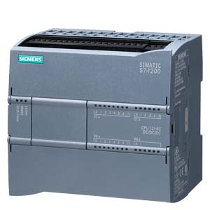
Ingeniería conceptual
Controlador Lógico Programable
Características | Especificaciones
Tensión de alimentación | 24 V DC
Corriente de consumo | 500 mA
Memoria | 100 KByte
Entradas digitales integradas | 14 entradas (24 V DC a 4 mA)
Salidas digitales integradas | 10 salidas (De 20.4 a 28.8 V DC con 0.5 A)
E/S analógicas integradas | 2 entradas (Tipo tensión de 0 a 10 V)
Resolución de las entradas analógicas | 15 bits
Tamaño de la memoria imagen de proceso | 1024 bytes de entradas (I)/1024 bytes de salidas (Q)
Área de marcas (M) | 8192 bytes
Número de puertos Ethernet | 1 puerto
Dimensiones | 100x100x75 mm
Peso | 415 g
PLC
16

Slide 17
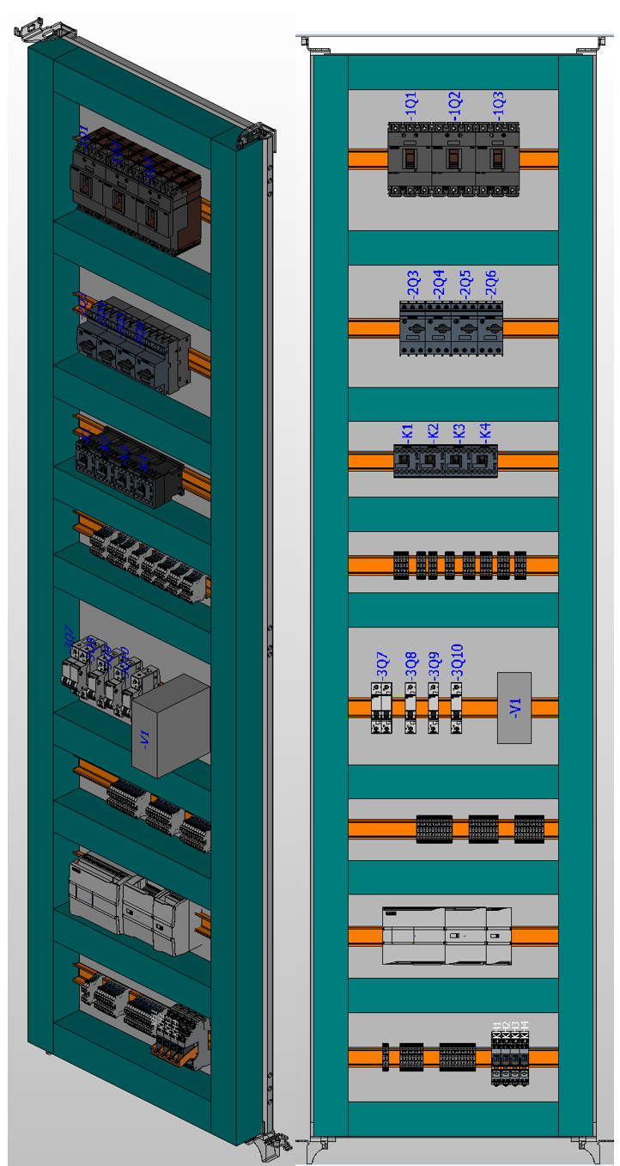
Ingeniería de detalle
Tablero de fuerza y control
17

Slide 18
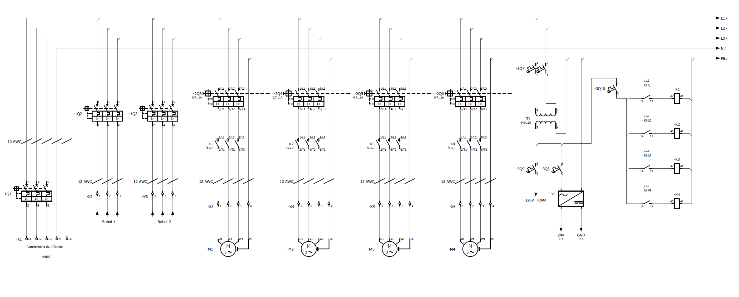
Ingeniería de detalle
Diagramas eléctricos
18

Slide 19
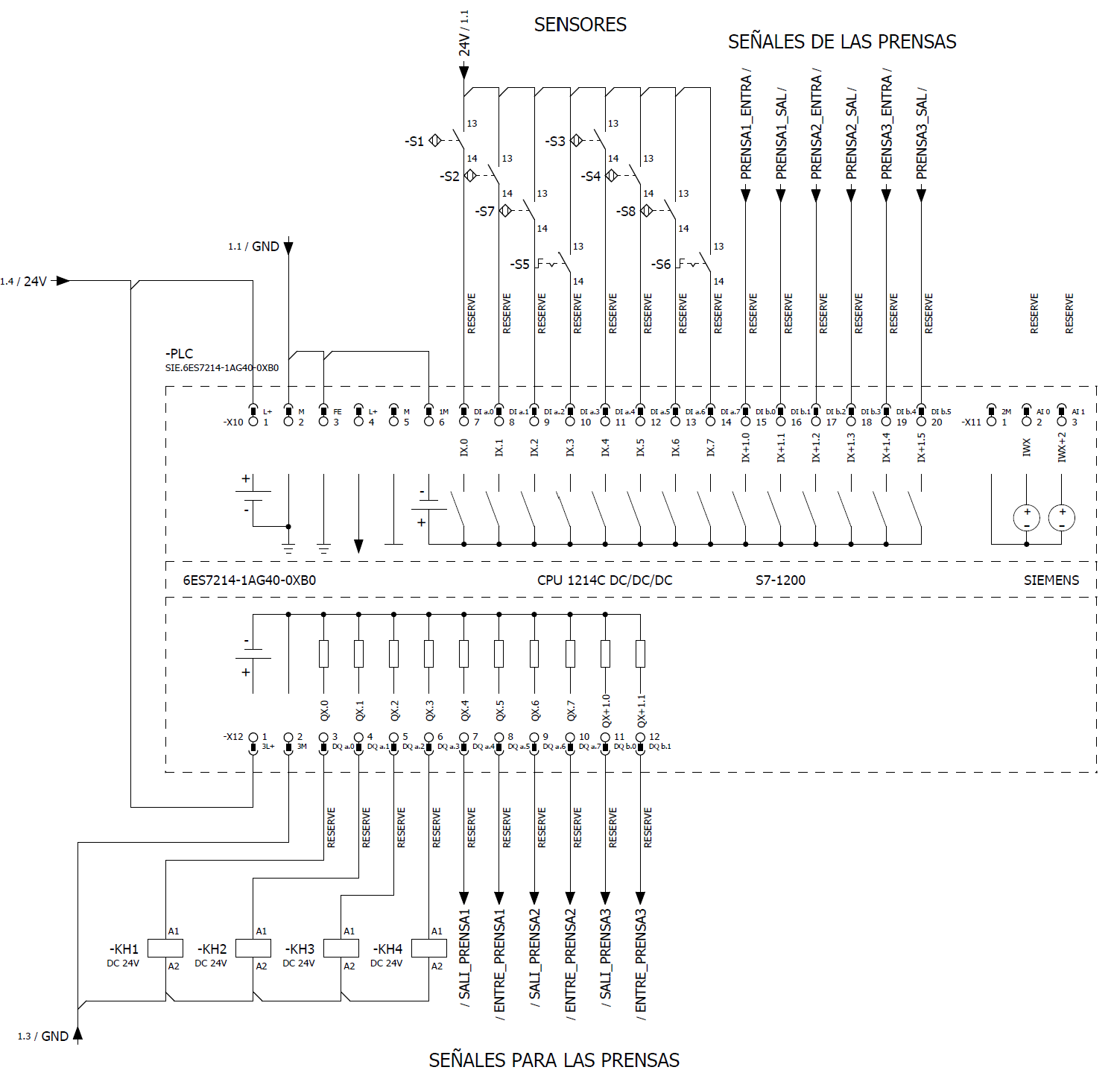
Ingeniería de detalle
Diagramas eléctricos
19

Slide 20
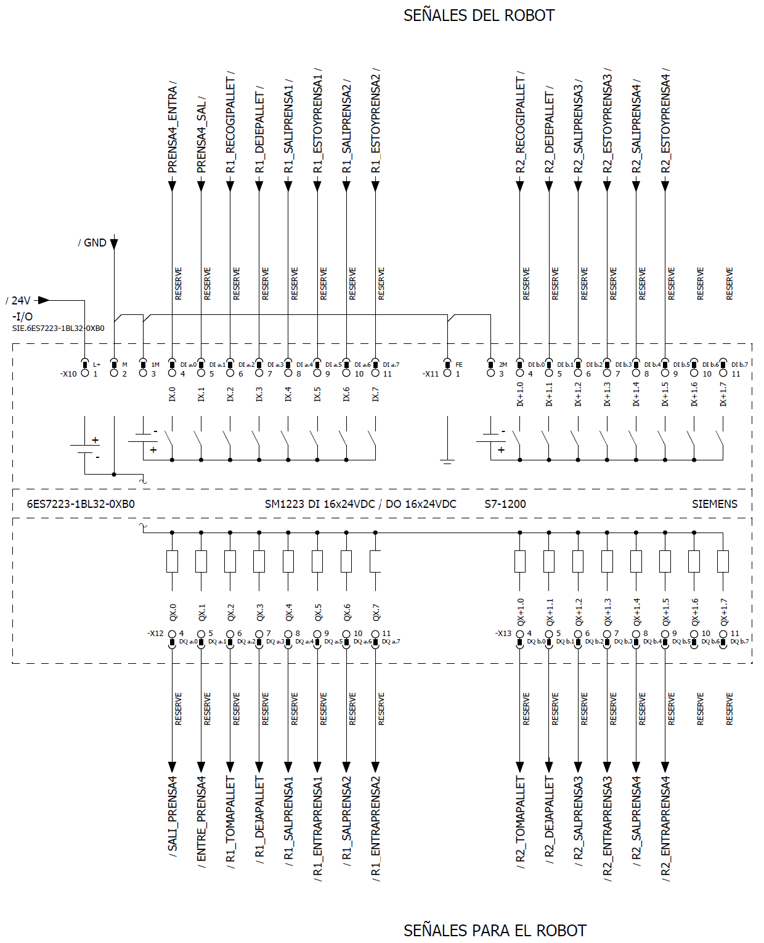
Ingeniería de detalle
Diagramas eléctricos
20

Slide 21
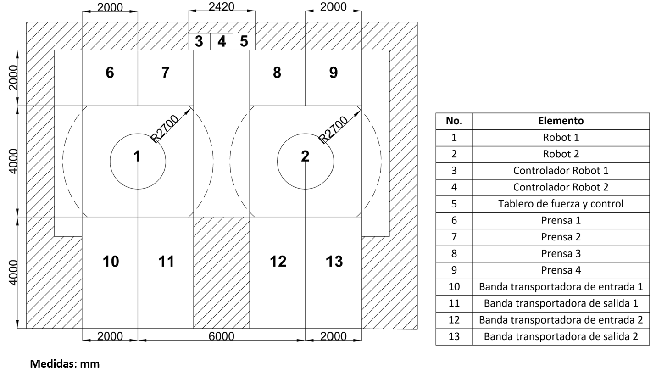
Ingeniería de detalle
Disposición de la célula robotizada
21

Slide 22
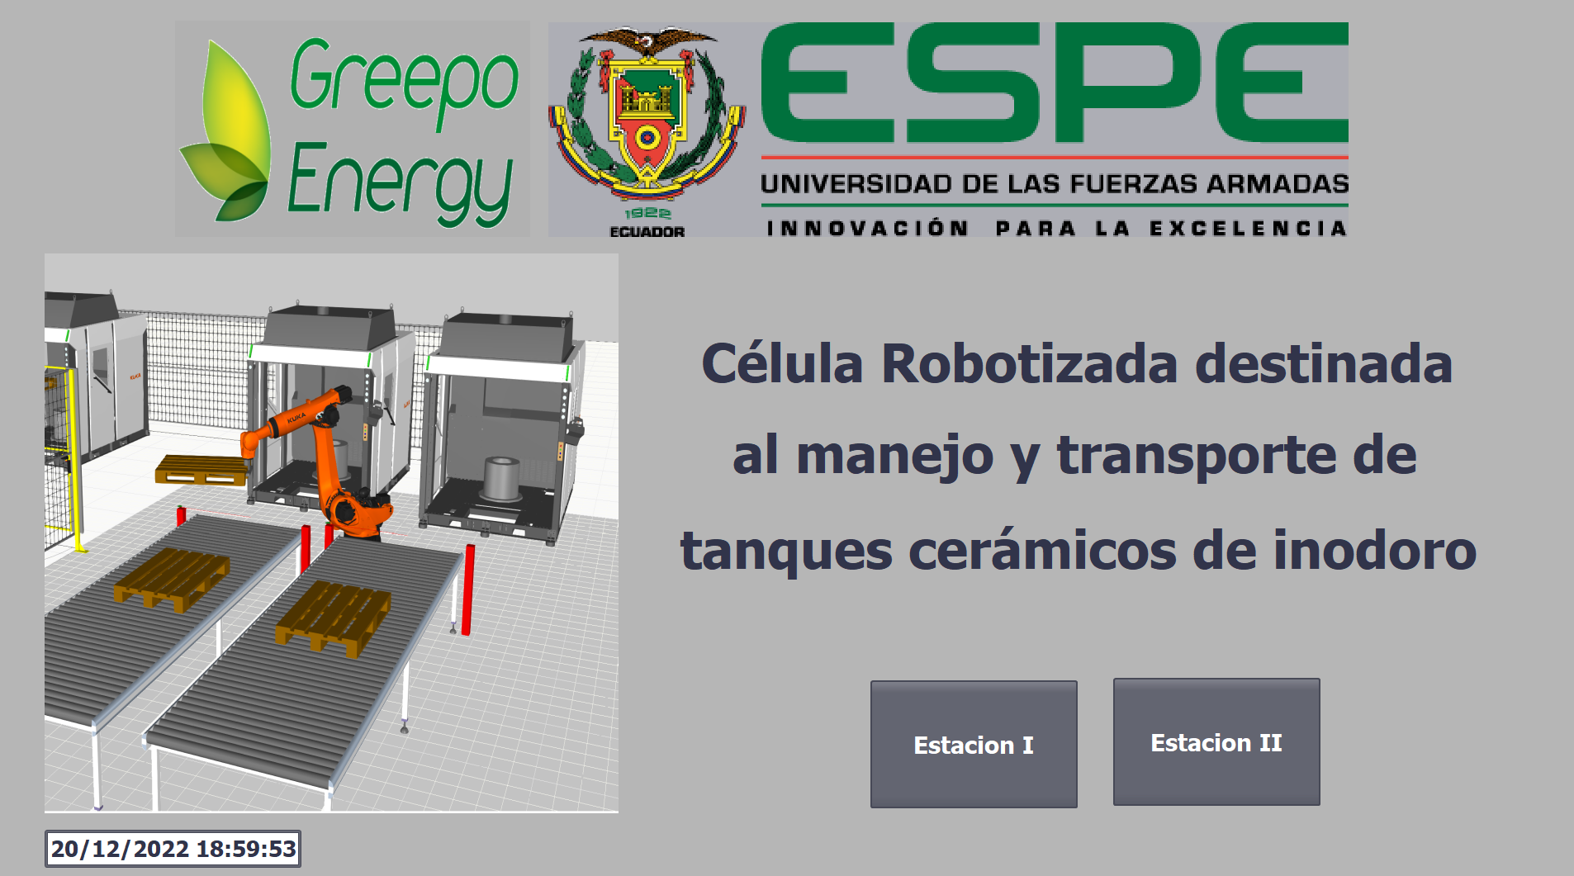
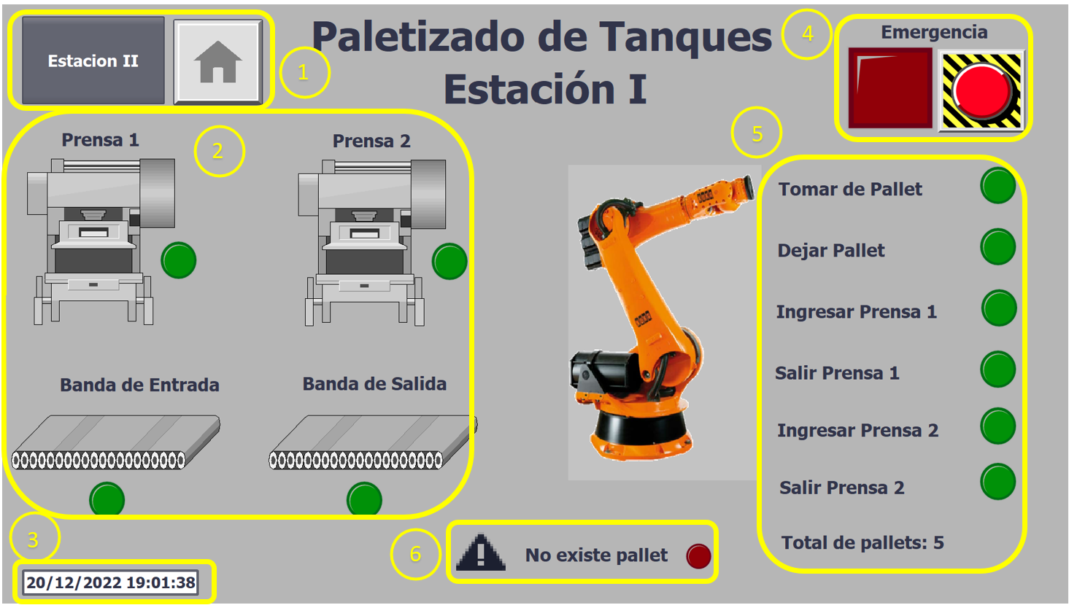
Ingeniería de detalle
Interfaz HMI
22

Slide 23
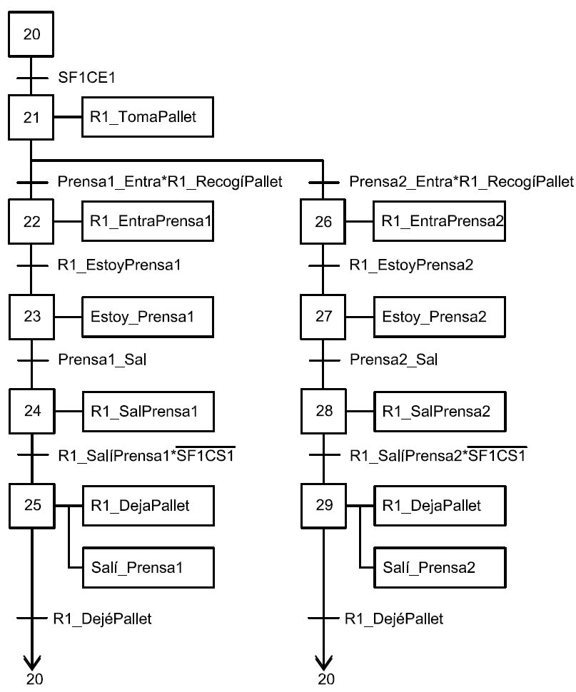
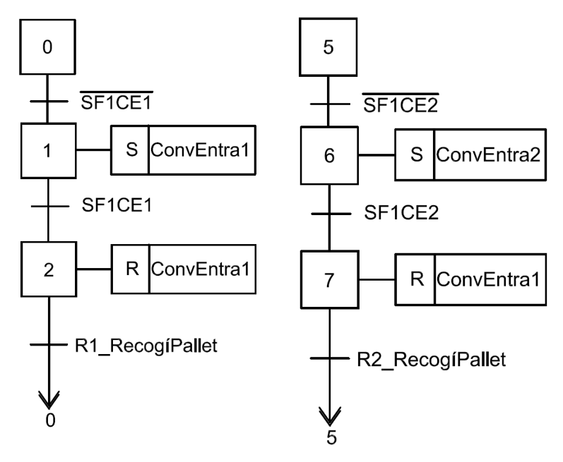
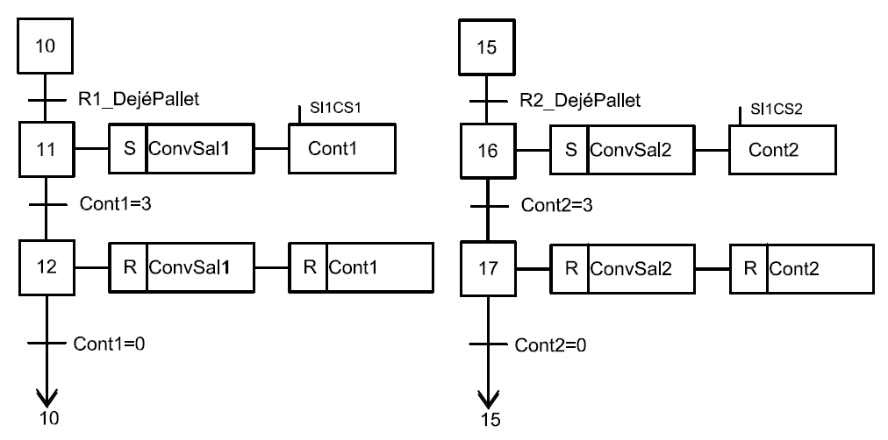
Ingeniería de detalle
Programación del PLC
23

Slide 24
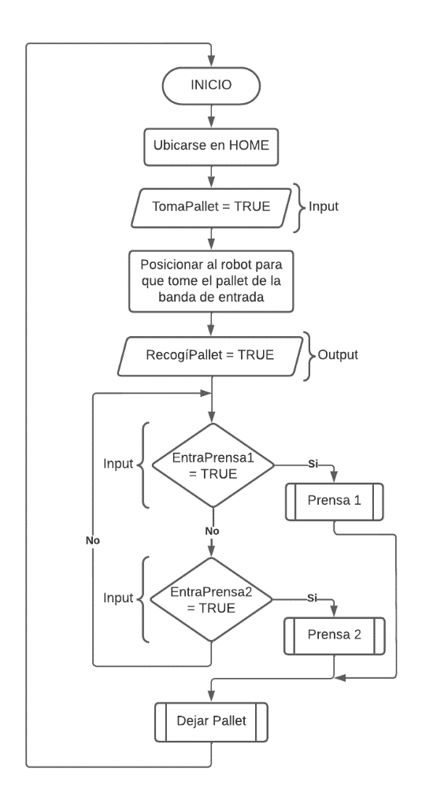
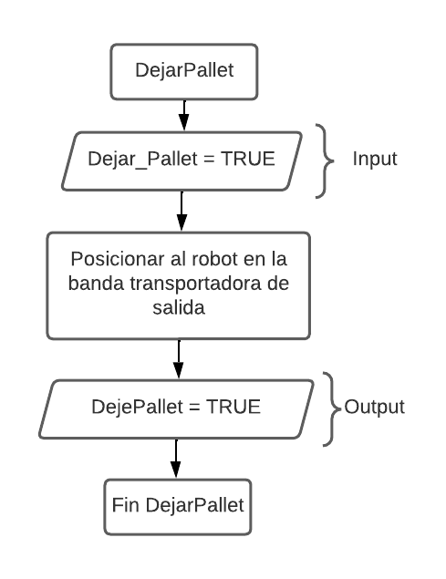
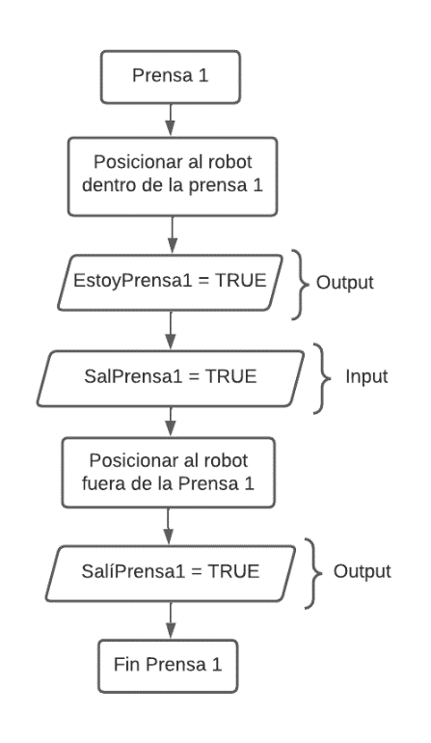
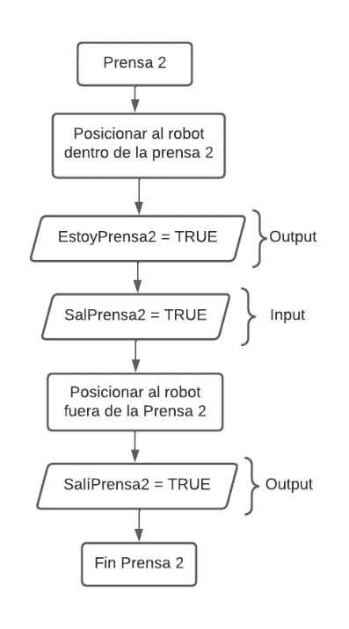
Ingeniería de detalle
Programación de robot
24

Slide 25
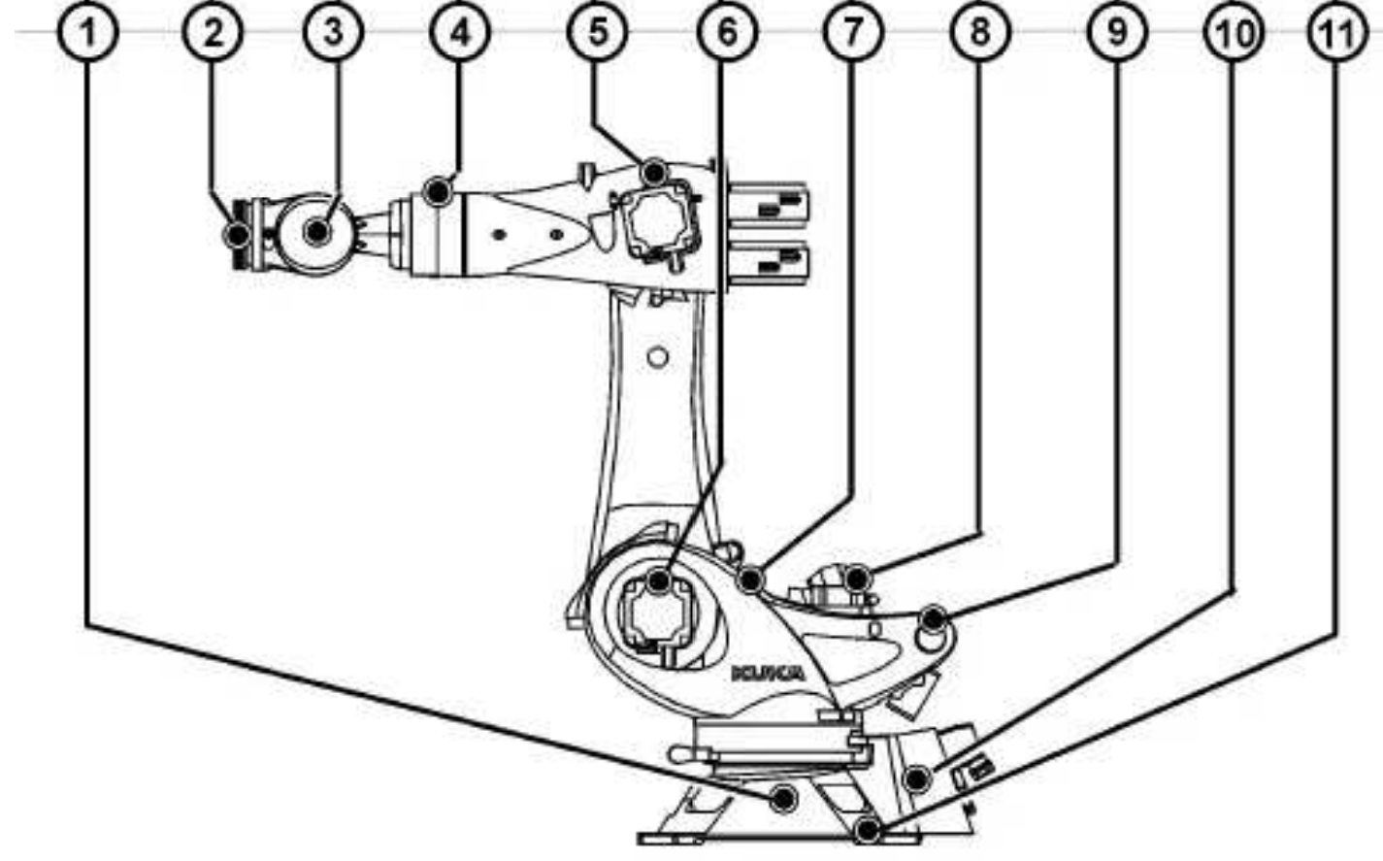
Ingeniería de detalle
Plan de mantenimiento robot
Plazo | Posición | Tarea
500 horas | 11 | Reajuste de tornillos, 640 Nm
5 000 horas o 1 años | 9 – 7 | Lubricar engranajes
5 000 horas | 8 | Observar la presión, valor nominal 5 bar
10 000 horas | 1 | Engrasar engranajes
20 000 horas o 5 años | 2 – 3 – 4 – 5 – 6 - 10 | Cambio de aceite ejes A6, A5, A4, A3, A2, A1
25

Slide 26
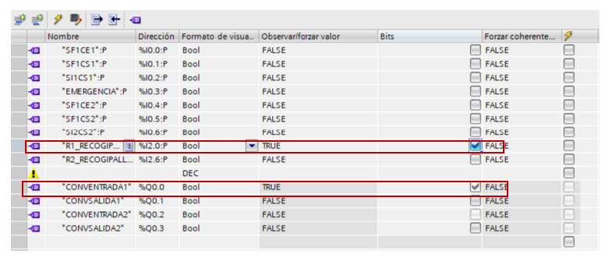
Simulación
Controlador Lógico Programable
16

Slide 27
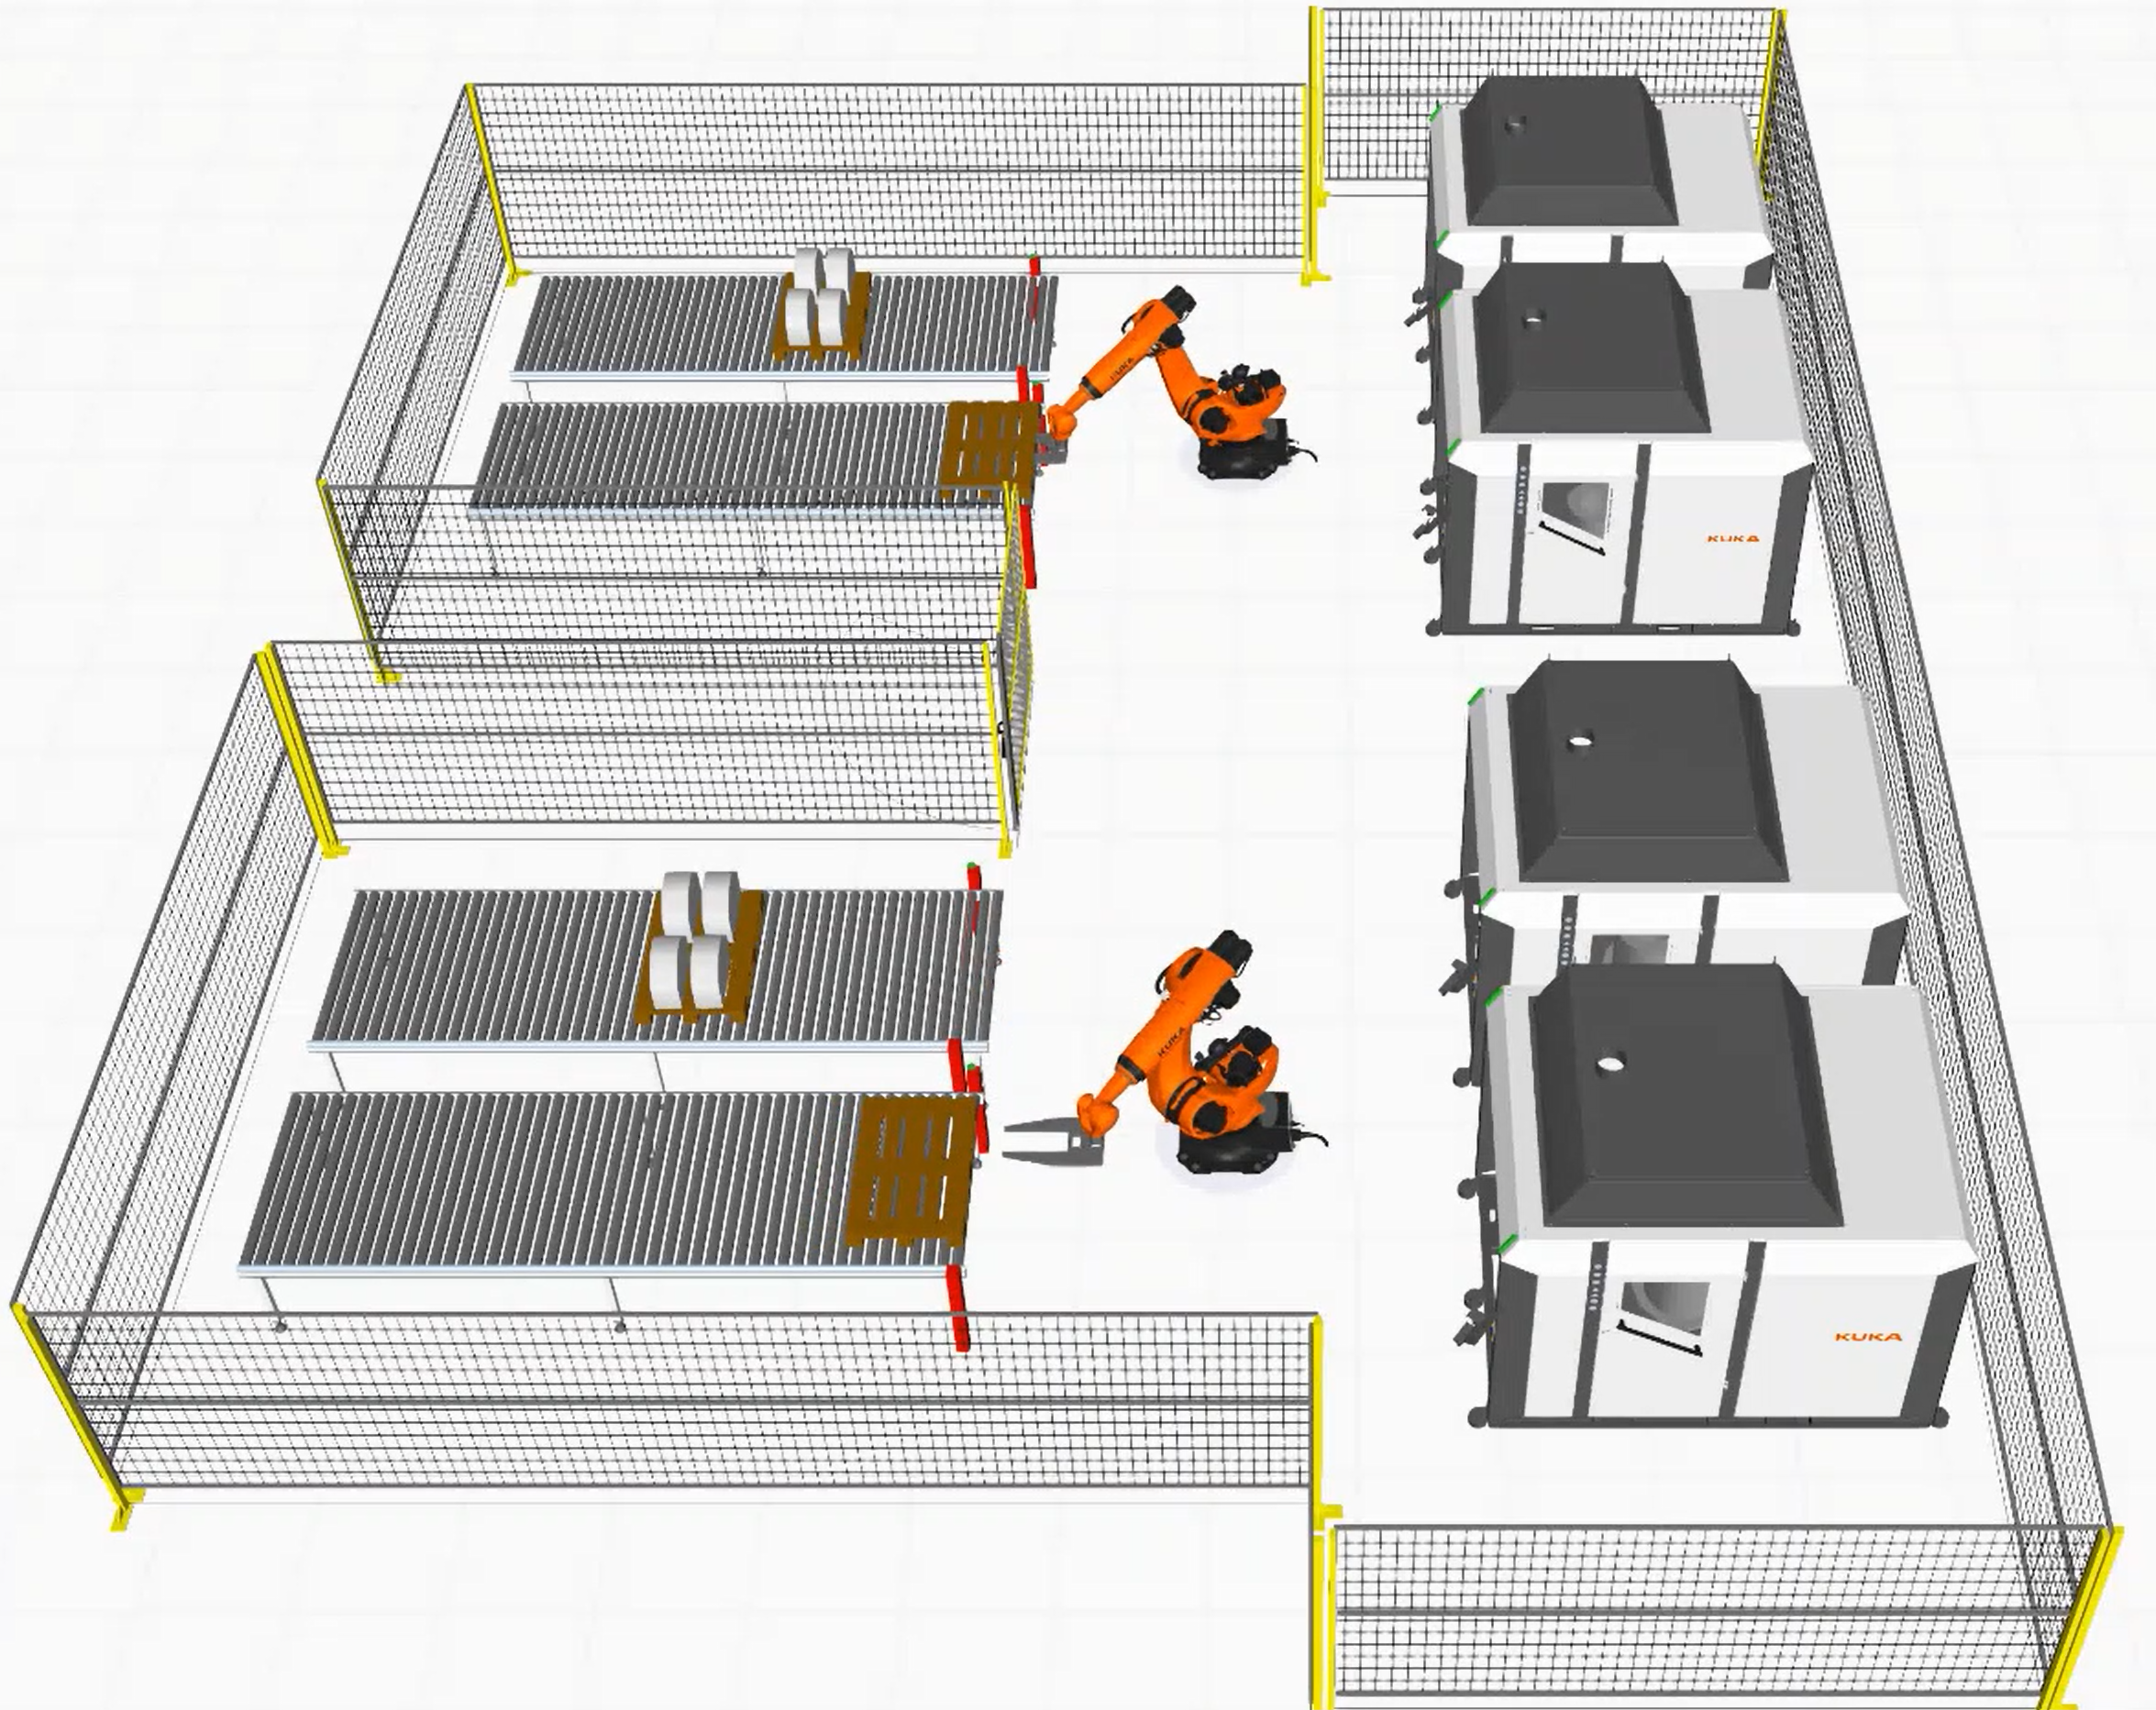
Simulación
Célula Robotizada
16

Slide 28
Conclusiones, Recomendaciones y Trabajos Futuros
Conclusiones
Se desarrolló la ingeniería de concepto, básica y de detalle para una adecuada implementación de la célula robotizada destinada al manejo y transporte de tanques cerámicos de inodoros, con el apoyo de la empresa Greepo Energy S.A.
Se realizó una investigación adecuada sobre la automatización y robótica industrial para procesos de paletizado, misma que sirve como una guía para el diseño de la célula robotizada destinada al manejo y transporte de tanques cerámicos de inodoros.
Mediante la ingeniería conceptual se garantiza la viabilidad técnica del proyecto, considerando los requerimientos del usuario y evaluando las diferentes alternativas de solución.
27

Slide 29
Conclusiones, Recomendaciones y Trabajos Futuros
Conclusiones
La ingeniería básica detalla la documentación técnica de cada uno de los componentes necesarios para la implementación del proyecto.
La ingeniería de detalle define de manera precisa los planos eléctricos, la disposición de equipos, la programación del PLC y las especificaciones de seguridad para poder llevar a cabo la implementación del proyecto.
Se realizó la simulación de la célula robotizada mediante software Kuka Sim Pro para visualizar el funcionamiento adecuado del proceso de paletizado de tanques de inodoro.
Se diseñó una pantalla HMI basado en las recomendaciones de la norma ISA 101 y la guía GEDIS, con la finalidad de facilitar al operador el control y monitoreo del proceso de paletizada manera eficiente de ambas estaciones de trabajo.
27

Slide 30
Conclusiones, Recomendaciones y Trabajos Futuros
Recomendaciones
Es necesario cumplir con el plan de mantenimiento del robot para garantizar su vida útil, correcto funcionamiento, evitando generar pérdidas económicas por paros imprevistos que retrasen la producción.
Es importante considerar que la velocidad del robot debe ser baja, con el fin de garantizar la calidad del producto final, debido a que los tanques de inodoro cuando salen de las prensas están en un estado húmedo, es decir que si se someten a movimientos bruscos podría sufrir algún tipo de deformación.
Es importante seguir los lineamientos de seguridad con el fin de prevenir y controlar los riesgos inherentes dentro del proceso de paletizado de los tanques. Garantizando un entorno de trabajo seguro para los operarios.
27

Slide 31
Conclusiones, Recomendaciones y Trabajos Futuros
Trabajos Futuros
Al existir diversas etapas en el proceso de fabricación de los inodoros, se puede implementar un robot adicional para el esmaltado de piezas, optimizando recursos y mejorando la calidad del producto final.
Con la finalidad de conseguir un control de la planta de producción, es necesario implementar un sistema MES para sincronizar y obtener información de las operaciones de producción en tiempo real.
27

